Slide 1
Рыбы – это …
Сколько видов рыб существует? Какие виды вы знаете?
В каком виде рыба поступает в продажу?
Какие части рыбы являются несъедобными?
Какие блюда готовятся из рыбы в предприятиях общественного питания?
В чем пищевая ценность рыбы?
В чем преимущества блюди из рыбы по сравнению с мясными?
Кому полезны блюда из рыбы?

Slide 2
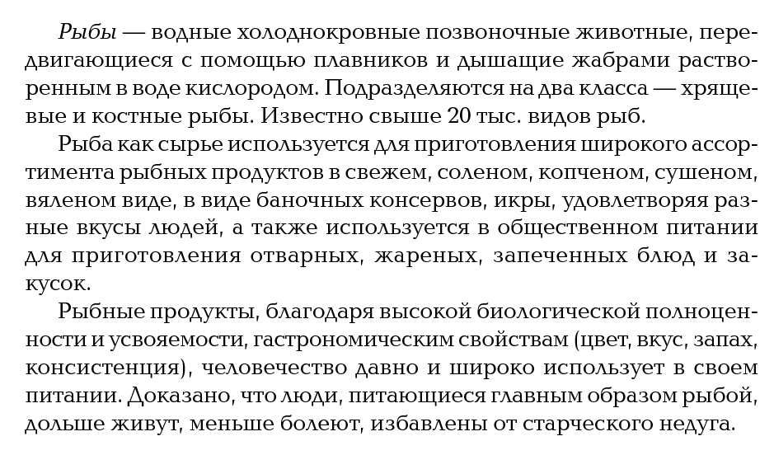
Значение рыбы и рыбных продуктов в питании человека

Slide 3
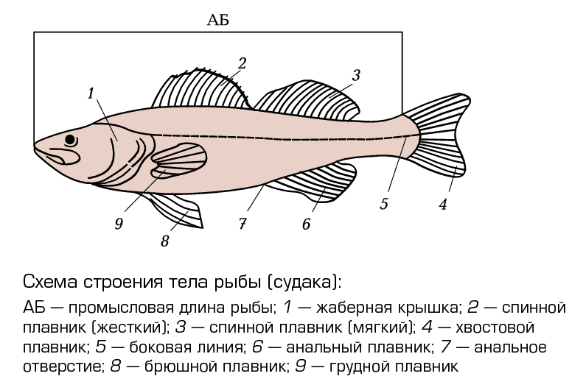

Slide 4
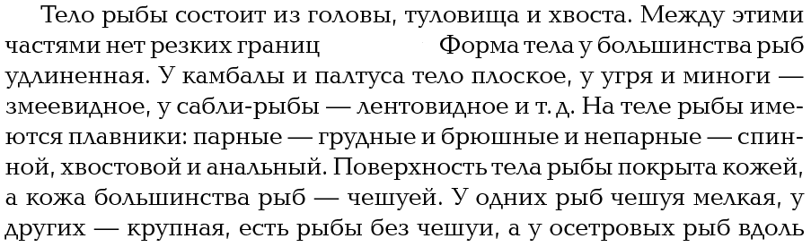

Строение рыбы

Slide 5
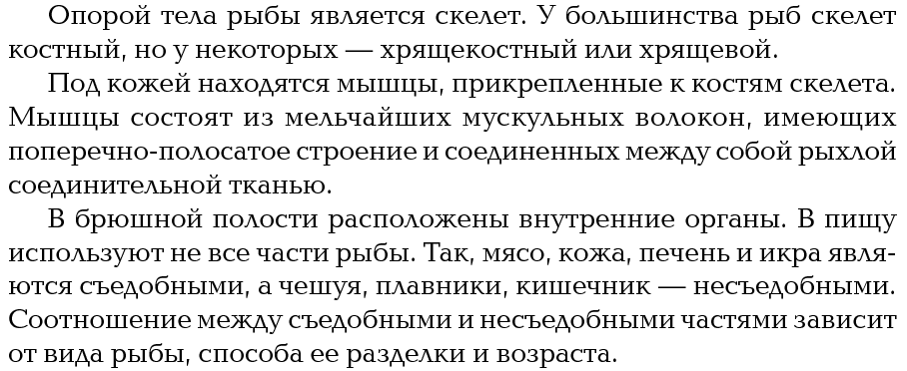
Строение рыбы

Slide 6
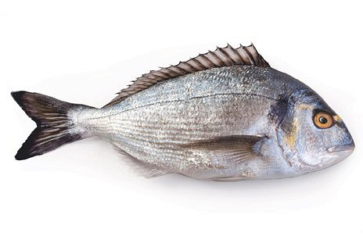
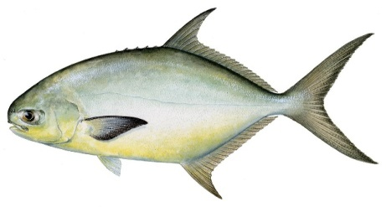
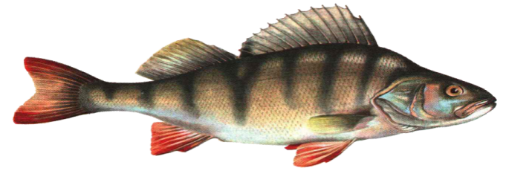
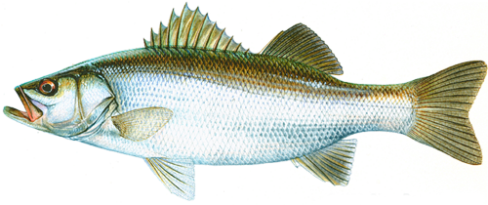
Рыбы
Химический состав
Белки – 18 - 23 %
Жиры – 0,5 - 30,3 %
Витамины – A, D, E, K, F и группы B
Минеральные вещества – 2 %
Углеводы – 0,05 %
Вода – 57,6 – 82,1 %

Slide 7
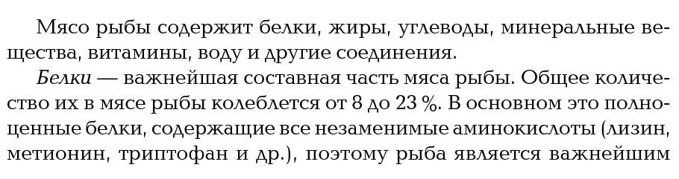
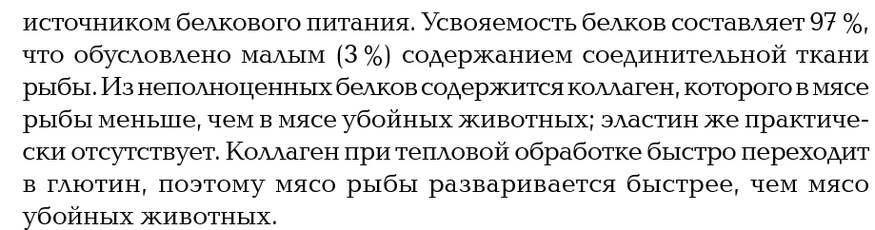
Белки рыбы

Slide 8
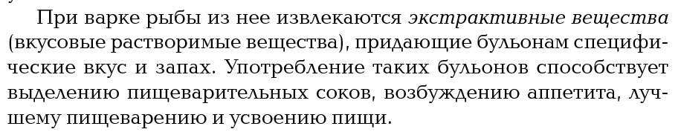
Экстрактивные вещества

Slide 9
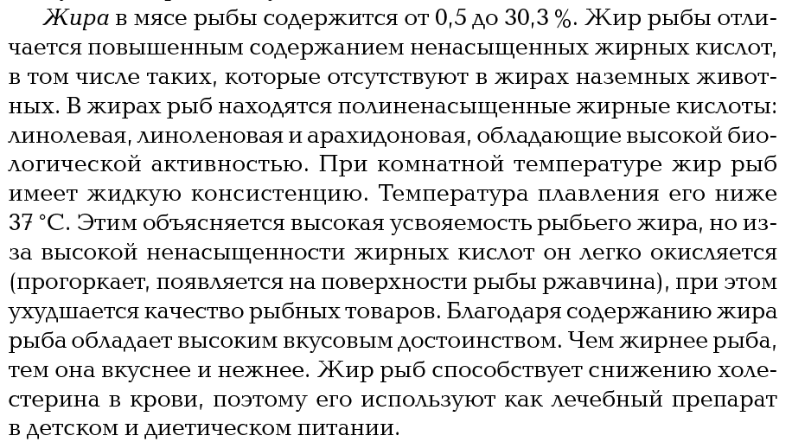
Жиры рыбы

Slide 10
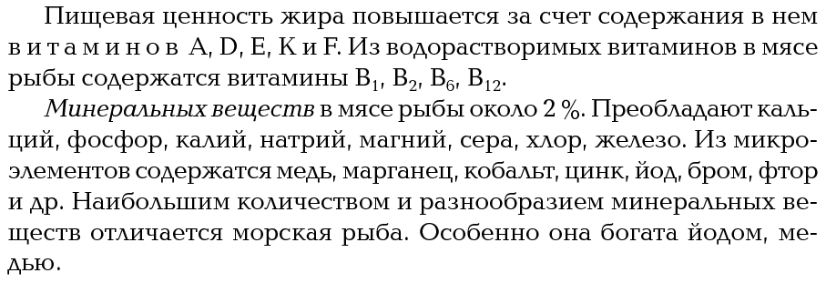
Витамины и минеральные вещества

Slide 11
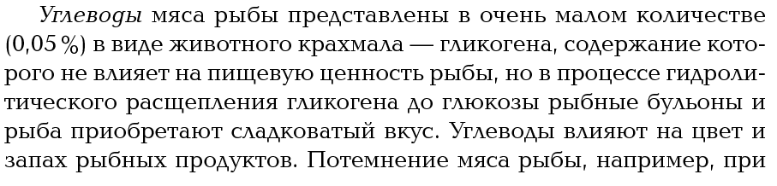
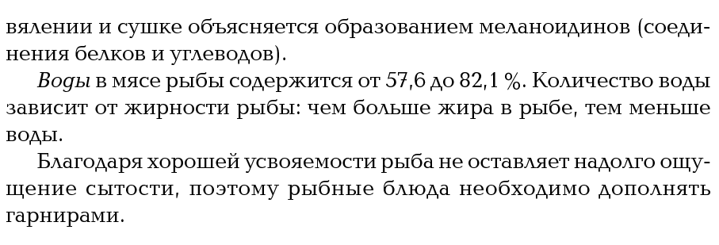
Углеводы рыбы, вода

